Slide 1
Duvnäs Föräldrastöd
Socialförvaltningen
Stockholms stad

Slide 2
Stockholms stads samlade utbud för Adoptivfamiljer
Föräldrautbildningen – FIA
Duvnäs Föräldrastöd – råd och stöd med fokus på anknytning och samspel – för adoptivfamiljer med barn 0 -10 år
Spira – öppen mötesplats, under föräldraledigheten

Slide 3
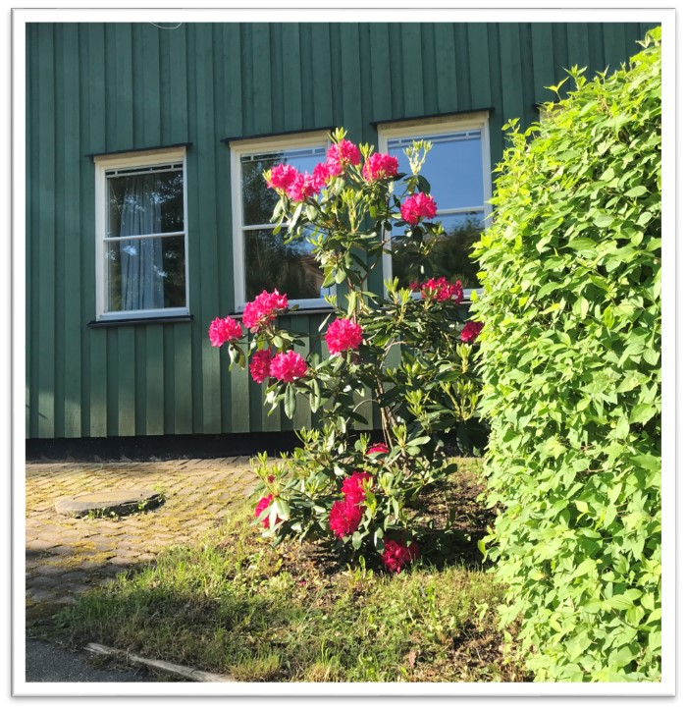
Fakta
Stadsdelsövergripande – 13 stadsdelar
Avtal med 11 andra kommuner
Anslagsfinansierad verksamhet
Ej biståndsbedömt stöd
Familjerna tar direktkontakt med oss
3 familjebehandlare Duvnäs/Spira

Slide 4
Tidigt stöd
Stöd till adoptivfamiljer sedan 2005
Tidigt stöd på försök 2013
Därefter utvecklat och utformat det specifika tidiga stödet
Erbjudande om tidigt stöd till alla blivande och nyblivna adoptivföräldrar i Stockholms stad och kommuner med avtal
Information om stödet fås bland annat av familjerätterna, adoptionsorganisationerna, föräldrautbildningen, stadens hemsida
Senare stöd upp till barnet är 10 år
Därefter hänvisning till andra instanser

Slide 5
Stöd till adoptivfamiljer – Tidigt stöd - En 1 års modell Innan, under och efter adoptionen
Innan – förberedelse under medgivandeprocessen, i samband med barnbeskedet, inför resan och mötet med barnet
Under - mail, skype eller telefonkontakt under tiden i landet
Efter - stöd med samspel och anknytning, föräldrablivandet- en stor omställning traumamedveten omsorg, hembesök

Slide 6
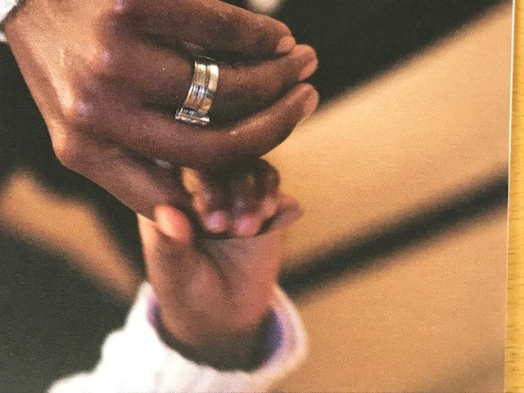
Stödet innefattar
In Vivo - samvaro och lek
In Video – Filmat samspel Marte Meo
In Verbis – Föräldrasamtal
Telefonrådgivning
Professionella konsultationer

Slide 7
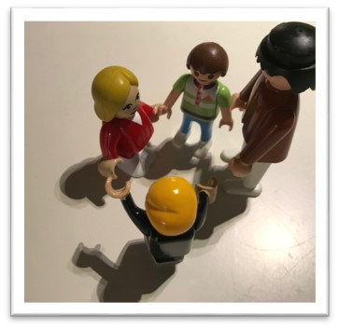
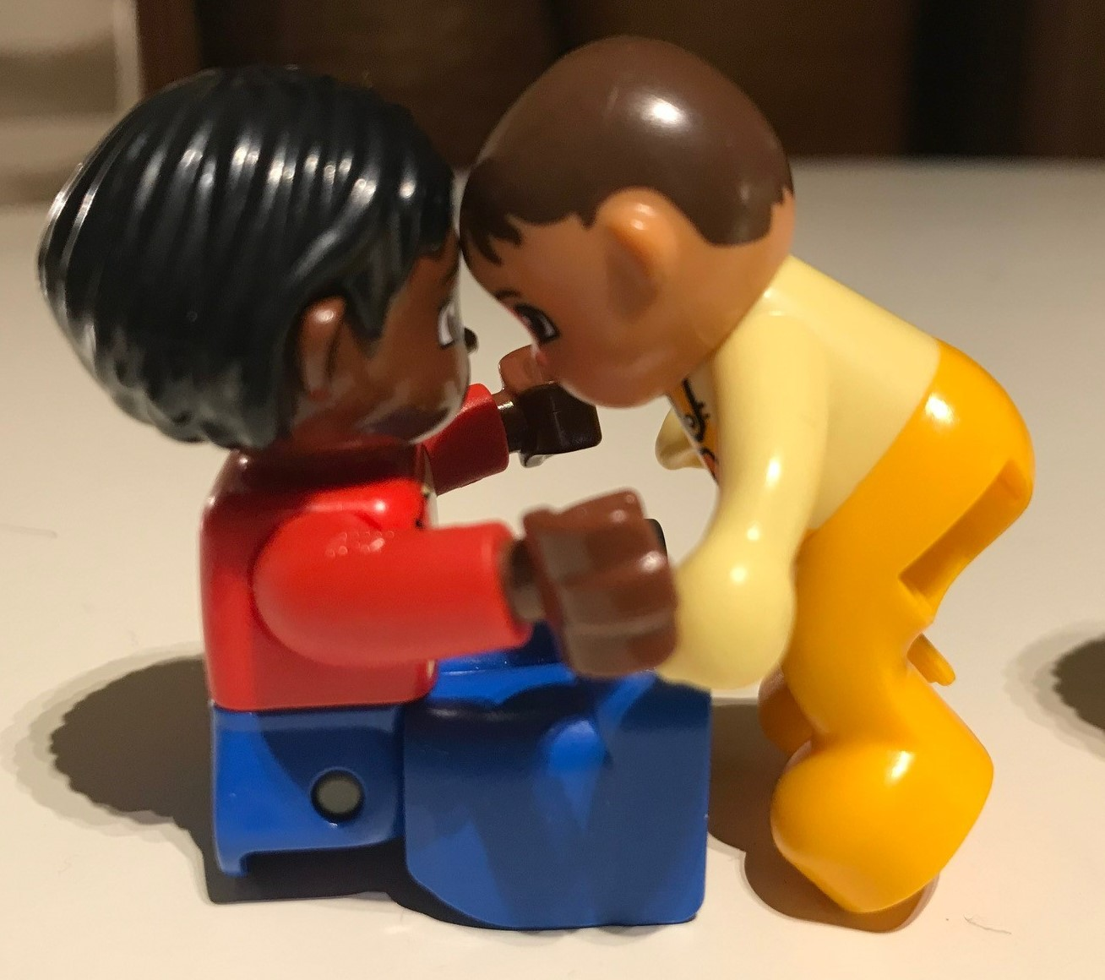
Stödets syfte
Att stärka föräldraskapet och underlätta anknytningsprocessen och samspelet
Att få förståelse för :
barnets bakgrund och erfarenheter som exempelvis separationer och trauman
barnets reaktioner både i samband med adoptionen men
även senare under barnets uppväxt
egna reaktioner som nybliven förälder
vad som ofta är adoptionsspecifikt
Att kunna se, möta och tillgodose barnets olika behov
Att förmedla vilken omsorg barn som utsatts för stora påfrestningar behöver

Slide 8
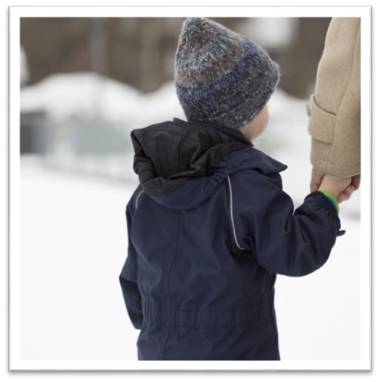
Vad kan vara adoptionsspecifikt ?
Separationskänslighet
Känslighet för förändringar
Stort kontrollbehov – behov av förutsägbarhet
Svårt med socialt samspel och sociala koder
Svårt med ”övergångar”
Hög stressnivå
Svårigheter att reglera affekter
Misstro mot vuxna
Utvecklat olika strategier
Pendlingar åldersmässigt
Svårigheter att uttrycka egna behov och känslor

Slide 9
Kring vad blir vi kontaktade för råd och stöd ??
Inför adoptionen
Efter adoptionen
Frågor kring anknytning/samspel/trauma
Inför förskole start/skolstart – inskolning
Om förskola/skola inte fungerar för barnet
Då barnet upplevs som argt, ledset, oroligt, otryggt- affektuttryck
När och hur ska vi prata med barnet om adoptionen och barnets bakgrund ?
Vid olika utvecklingsperioder – 6 år, 9 år
Frågor kring rasism, utanförskap, identitet, självkänsla

Slide 10
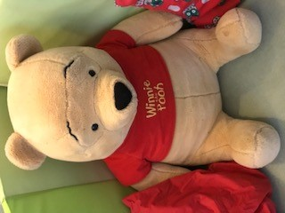
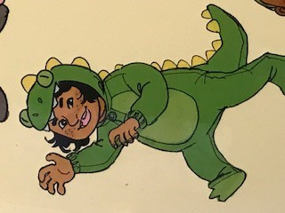
Vad säger barn och föräldrar om oss?
Vi hade inte klarat oss utan Duvnäs och deras hjälp. Engagerad och kunnig personal. Nu kan vi förstå vår son. Så tacksamma!
Duvnäs insats var ovärderlig. Det är även en stor trygghet att veta att vi alltid kan ta kontakt och få snabb respons
Det har varit mycket värdefullt för mig som ensamståendeadoptivförälder
Det har varit roligt att leka med mamma, bygga med kuddar och krama Nalle Puh
Leka med pappa och piratskeppet var kul. Jag ville inte gå hem.
Allting har varit bra. Dansa och sjunga och leka med bilarna och fika!

Slide 11
Tack för mig!!!!
Anita Fryklund
Duvnäs Föräldrastöd
duvnasforaldrastod@stockholm.se
08-508 400 64

Slide 12
Bildreferenser till presentationen
Slide 4 och 10: Familjeaffisch - olika familjekonstellationer
Layout: AnnacarinMagnusson.se
Slide 5 : Bild från broschyren Språktåget region Stockholm- om barns tal-och språkutveckling
Slide 10: Affisch från Elsa och Sam –produkter avseende inkludering av barn
Övriga slides: Egna bilder samt Stockholms stads bildbank

